Slide 1
Tugas Explorasi dan visualisasi data
Menggunakan tool excel
(Studi Kasus : Bank)
Riky sa’ban diannur (17.51.0008)

Slide 2
LATAR BELAKANG
Data dari studi kasus bank yang dianalisis berupa file excel yang diperoleh dari dosen matakuliah bissnis inteligent. Data dari studi kasus tersebut menampilkan detail dari pengguna atau nasabah dari sebuah bank. Dari data tersebut akan diolah dan dianalisis dengan tujuan untuk memaksimalkan penggunaan informasi dari data tersebut sehingga memudahkan pihak bank dalam mengamati data pengguna atau nasabah seperti jenis kelamin, umur, penghasilan serta jenis tabungan yang digunakan oleh pengguna atau nasabah.
Dari data diatas akan dianalisis menggunakan sebuah tool pada excel dalam pembuatan dashboard BI untuk melakukan sebuah explorasi data dan visualisasi data.

Slide 3
Data Yang Dianalisis :
Analisis Jumlah Credit_Limit Berdasarkan Education_Level dan Income_Category
Analisis Jumlah Total_Trans_Amt Berdasarkan Attrition_Flag dan Gender
Analisis Jumlah Total_Relationship_Count Berdasarkan Marial_Status dan Card_Category
Analisis Jumlah Months_on_book Berdasarkan Attrition_Flag
Analisis Jumlah Avg_Utillization_Ratio Berdasarkan Customer_Age
Analisis Jumlah months_inactive_12_mon berdasarkan marial_status
Analisis Jumlah contacts_count_12_mon berdasarkan Education_Level

Slide 4
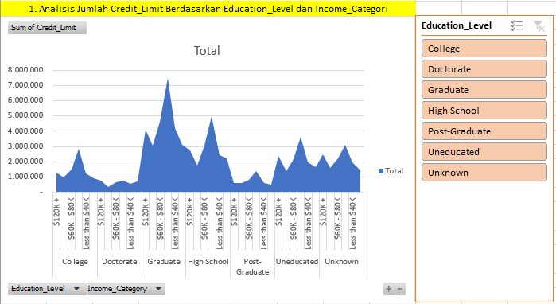
Analisis Jumlah Credit_Limit Berdasarkan Education_Level dan Income_Category
Analisis yang dilakukan yaitu untuk mengetahui berapa total credit limit pengguna berdasarkan tingkat pendidikan dan income categorinya tiap pengguna

Slide 5
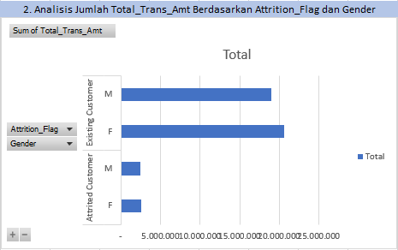
Analisis Jumlah Total_Trans_Amt Berdasarkan Attrition_Flag dan Gender
Analisis yang dilakukan yaitu membantu pihak bank untuk mengetahui berapa jumlah total trans amt pengguna berdasarkan attrition flag dan jenis kelaminnya pengguna

Slide 6
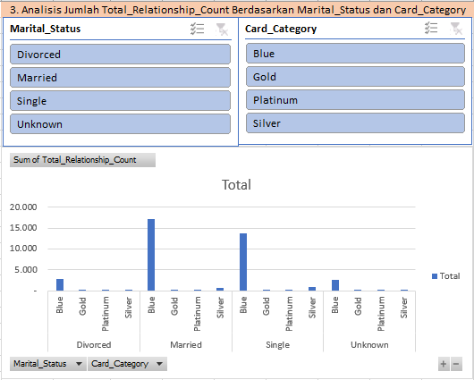
Analisis Jumlah Total_Relationship_Count Berdasarkan Marial_Status dan Card_Category
Analisis yang dilakukan yaitu membantu pihak bank untuk mengetahui berapa jumlah total relationship count pengguna berdasarkan status pengguna dan kategoti kartu yang dipakai pengguna

Slide 7
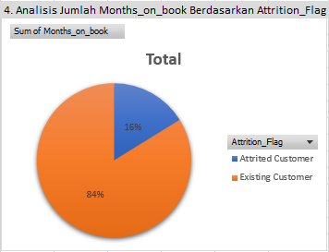
Analisis Jumlah Months_on_book Berdasarkan Attrition_Flag
Analisis yang dilakukan yaitu membantu pihak bank untuk mengetahui berapa jumlah months on book pengguna berdasarkan attrition flag pengguna

Slide 8
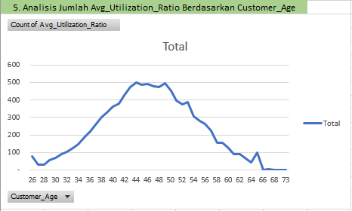
Analisis Jumlah Avg_Utillization_Ratio Berdasarkan Customer_Age
Analisis yang dilakukan yaitu membantu pihak bank untuk mengetahui berapa jumlah avg utillization ratio pengguna berdasarkan usia tiap pengguna

Slide 9
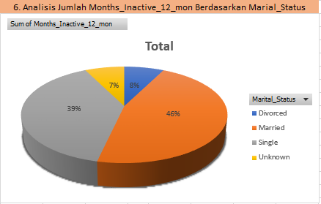
Analisis Jumlah months_inactive_12_mon berdasarkan marial_status
Analisis yang dilakukan yaitu membantu pihak bank untuk mengetahui berapa jumlah months inactive 12 mon pengguna status pengguna

Slide 10
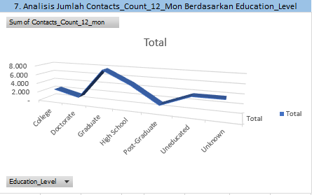
Analisis Jumlah contacts_count_12_mon berdasarkan Education_Level
Analisis yang dilakukan yaitu membantu pihak bank untuk mengetahui berapa jumlah constacts count 12 mon pengguna berdasarkan tingkat pendidikan tiap pengguna

Slide 11
Sekian
&
Terima Kasih

